Slide 1










ATAI
Advanced Techniqueof Artificial Intelligence
ATAI
ChongqingUniversity _{AdvancedTechniqueof}
of Technology Artificial Intelligence
Chongqing University of
Technology
Chongqing University ^{ATAI}
of Technology Advanced Techniqueof
Artificial Intelligence
Chongqing University of Technology
Chongqing University of Technology
Continuous-time Discrete-space Diffusion Model for Recommendation
Code: https://github.com/ChengyiLIU-cs/CDRec
2026.3.1 •ChongQing
—— WSDM 2026
Reported by Shiyan Wu
1

Slide 2

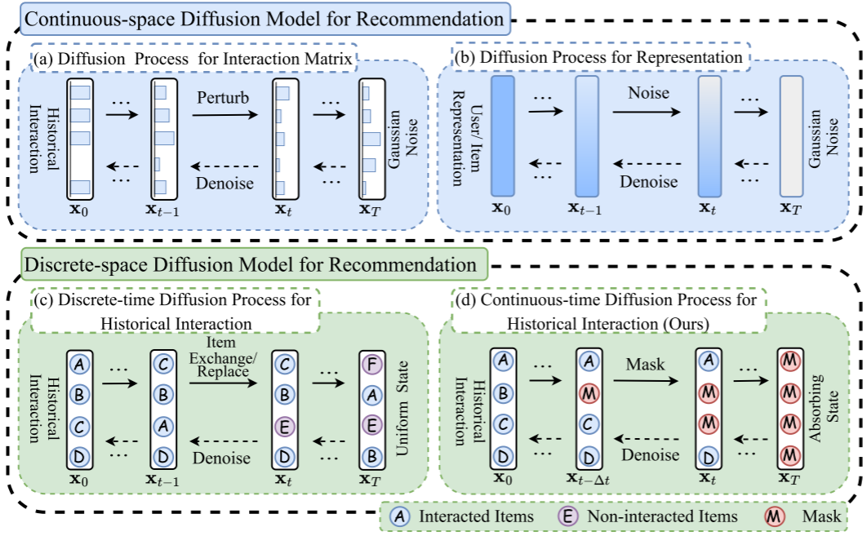
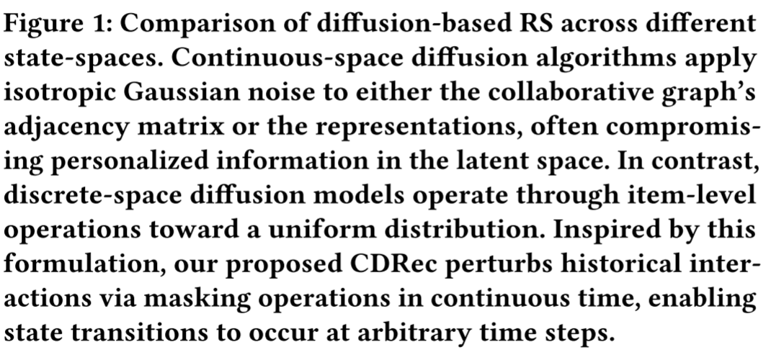
ATAI
ChongqingUniversity _{AdvancedTechniqueof}
of Technology Artificial Intelligence
ChongqingUniversity of Technology
ATAI
AdvancedTechniqueof
Artificial Intelligence
Motivation
1) Previous continuous space diffusion models are prone to losing discrete collaborative information due to the addition of Gaussian noise and have low inference efficiency.
2) Previous uniform noise scheduling methods have overlooked the differences in item popularity, and multi-step iterative sampling makes it difficult to balance recommendation accuracy and real-time performance.
Notes:
噪声数据对嵌入质量和学习性能的影响，以及现有方法难以捕捉异构关系间复杂语义转换的问题，进而提出了异构图扩散模型
一是噪声数据严重损害嵌入质量和学习性能，现有的异构图神经网络（HGNNs）方法在处理异构噪声方面能力有限，自监督学习技术虽试图缓解数据噪声，但缺乏处理复杂异构语义噪声数据的精细机制；这些方法主要依赖于简单的随机数据增强（例如，特征掩蔽、随机游走），忽略了不同关系类型之间可能显著影响噪声分布的关键交互作用。
二是现有方法无法有效捕捉异构关系间复杂的语义转换，虽有部分方法采用注意力机制或元路径来捕获依赖关系，但仍不足以编码异构关系类型间复杂的语义转换过程，影响下游预测性能。
以一个电商异构图为例，用户与商品之间存在 “浏览”“购买”“收藏” 等多种关系，从用户的浏览行为到最终的购买决策，从一个关系类型到另一个关系类型的语义转换，中间涉及到复杂的语义转换，如用户兴趣的演变、商品属性的权衡等，现有的基于注意力机制或元路径的方法难以全面准确地捕捉这些转换过程。

Slide 3

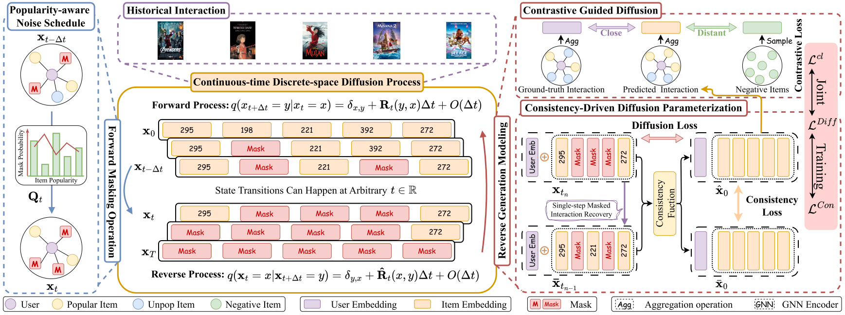
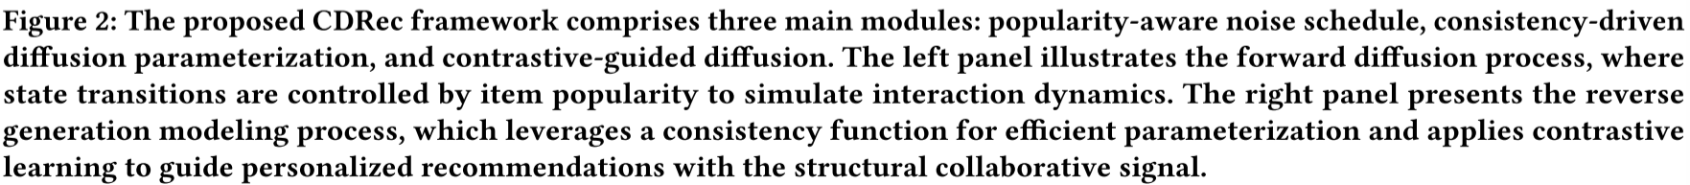
ChongqingUniversity of Technology
ATAI
ChongqingUniversity _{AdvancedTechniqueof}
of Technology Artificial Intelligence
ATAI
AdvancedTechniqueof
Artificial Intelligence
Overview

Slide 4

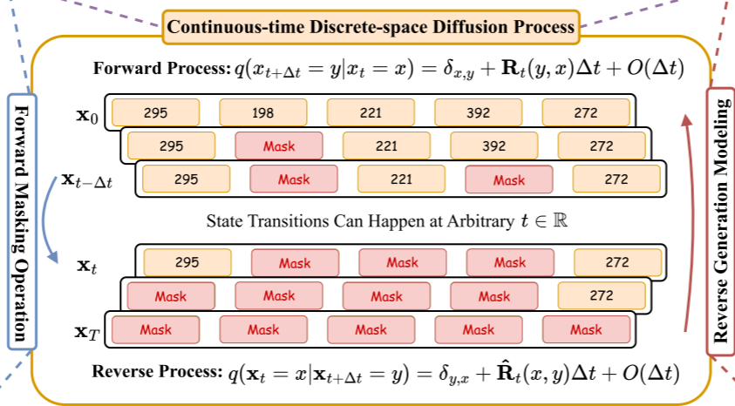
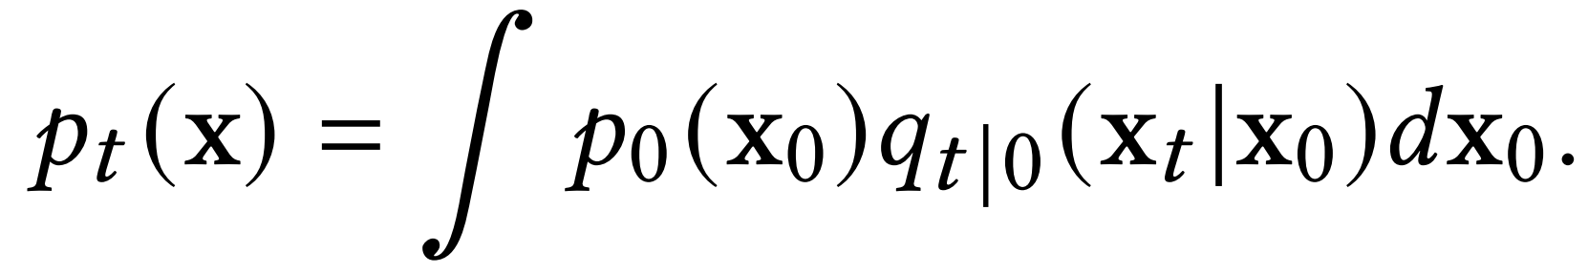
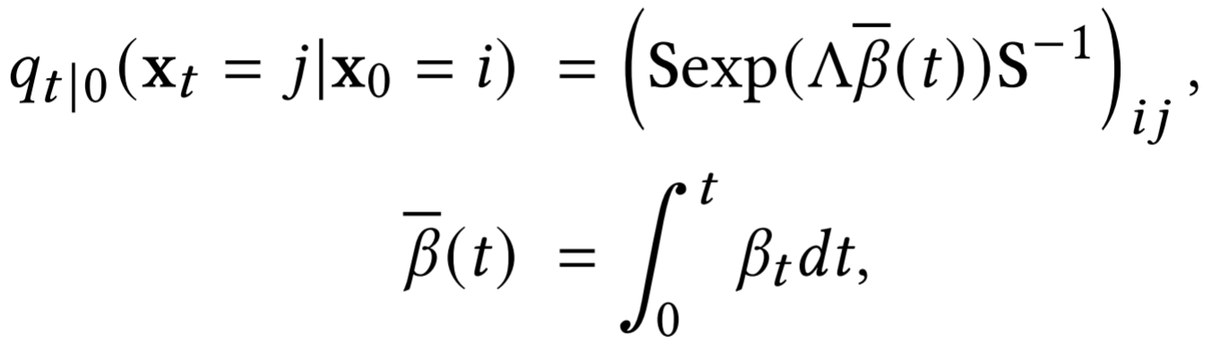
ChongqingUniversity of Technology
ATAI
ChongqingUniversity _{AdvancedTechniqueof}
of Technology Artificial Intelligence
ATAI
AdvancedTechniqueof
Artificial Intelligence
Method
(1)
(2)
(3)
Notes:
### 4.1潜在行为建模
推荐任务的主要目标是优化公式（2）。假设推荐系统中存在K种不同的用户行为（例如，“喜欢”、“不喜欢”、“评论”等），形成行为变量，那么用户\(i\)与项目\(j\)交互的概率可以重写为如下（7）
其中，我们将潜在行为嵌入到用户 - 项目交互建模中。然后，基于公式（7），我们可以将公式（2）重写为（8）
然而，由于积分的困难，优化这个目标仍然是一个挑战。为了解决这个问题，我们将用户 - 项目交互分解为K种潜在用户行为类型，并采用一种新颖的方法，即构建一个下界函数并最大化它。首先，我们有（9）
由于所使用的数据集是二元的，用户行为本质上是潜在的。在数学上，我们假设行为变量遵循一个分布，表示为\(Q(c)\)，其中\(\sum Q(c_{k}) = 1\)且\(Q(c_{k}) \geq 0\)。我们在下面的E步中估计\(Q(c_{k})\)，并将其视为一个常数。因此，基于詹森不等式，公式（9）中的右侧项可以重写为：
我们找到了公式（9）的一个下界。然而，我们不能直接优化公式（10），因为\(Q(c)\)是未知的。为了解决这个问题，我们创新地提出了一种广义期望最大化（EM）方法，该方法迭代地优化目标函数并保证收敛。其核心思想是，从一个初始模型参数\(\theta\)开始，我们在E步（行为和偏好学习）中估计行为分布\(Q(c)\)。一旦我们得到了\(Q(c)\)的值，我们就在M步（双重对比学习）中通过最大化公式（9）来更新参数\(\theta\)。这个迭代过程重复进行，直到似然不再增加。使用EM框架，我们可以有效地处理由于缺失行为分布\(Q(c)\)而导致的不完整性，从而能够对解耦的行为和模型参数\(\theta\)进行可靠的估计。

Slide 5
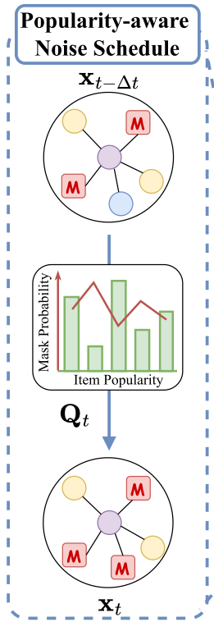
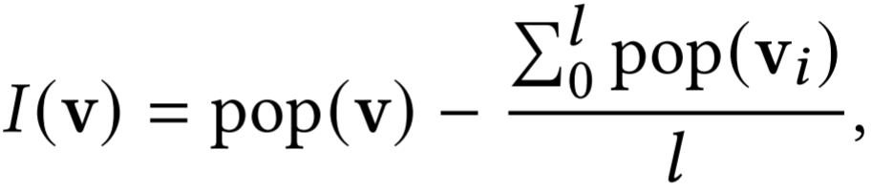
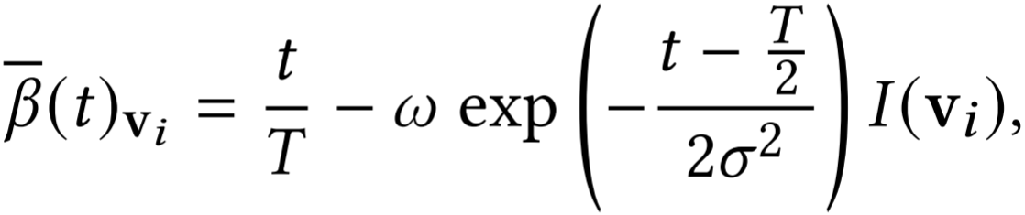
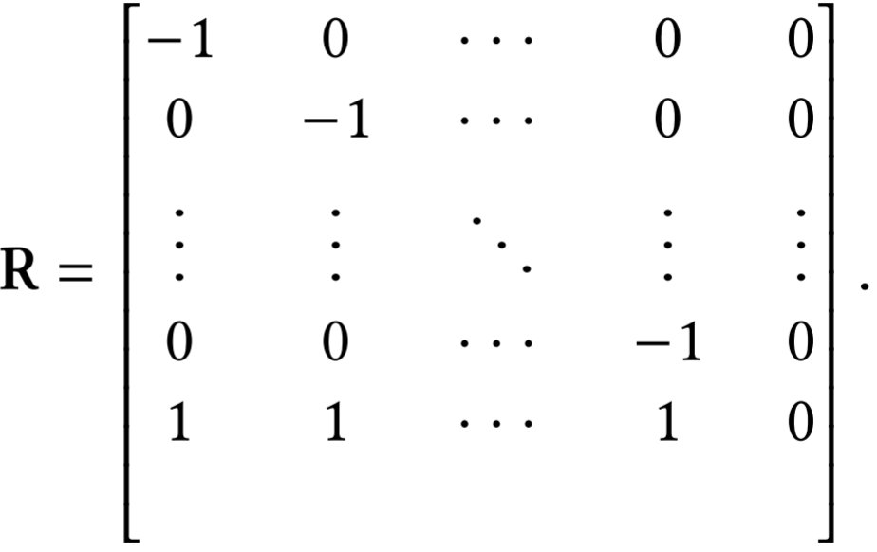
ChongqingUniversity of Technology
ATAI
ChongqingUniversity _{AdvancedTechniqueof}
of Technology Artificial Intelligence
ATAI
AdvancedTechniqueof
Artificial Intelligence
Method
(4)
(5)
(6)
Notes:
### 4.1潜在行为建模
推荐任务的主要目标是优化公式（2）。假设推荐系统中存在K种不同的用户行为（例如，“喜欢”、“不喜欢”、“评论”等），形成行为变量，那么用户\(i\)与项目\(j\)交互的概率可以重写为如下（7）
其中，我们将潜在行为嵌入到用户 - 项目交互建模中。然后，基于公式（7），我们可以将公式（2）重写为（8）
然而，由于积分的困难，优化这个目标仍然是一个挑战。为了解决这个问题，我们将用户 - 项目交互分解为K种潜在用户行为类型，并采用一种新颖的方法，即构建一个下界函数并最大化它。首先，我们有（9）
由于所使用的数据集是二元的，用户行为本质上是潜在的。在数学上，我们假设行为变量遵循一个分布，表示为\(Q(c)\)，其中\(\sum Q(c_{k}) = 1\)且\(Q(c_{k}) \geq 0\)。我们在下面的E步中估计\(Q(c_{k})\)，并将其视为一个常数。因此，基于詹森不等式，公式（9）中的右侧项可以重写为：
我们找到了公式（9）的一个下界。然而，我们不能直接优化公式（10），因为\(Q(c)\)是未知的。为了解决这个问题，我们创新地提出了一种广义期望最大化（EM）方法，该方法迭代地优化目标函数并保证收敛。其核心思想是，从一个初始模型参数\(\theta\)开始，我们在E步（行为和偏好学习）中估计行为分布\(Q(c)\)。一旦我们得到了\(Q(c)\)的值，我们就在M步（双重对比学习）中通过最大化公式（9）来更新参数\(\theta\)。这个迭代过程重复进行，直到似然不再增加。使用EM框架，我们可以有效地处理由于缺失行为分布\(Q(c)\)而导致的不完整性，从而能够对解耦的行为和模型参数\(\theta\)进行可靠的估计。

Slide 6
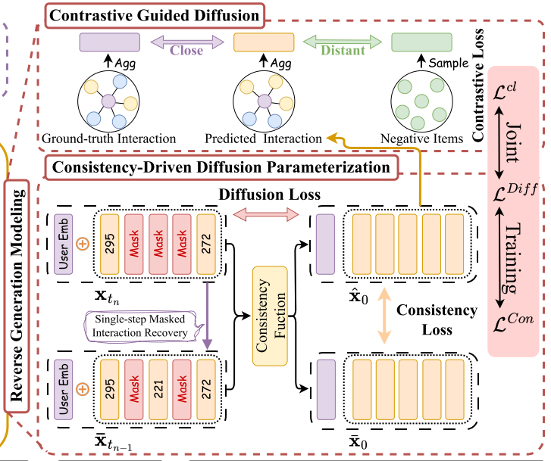
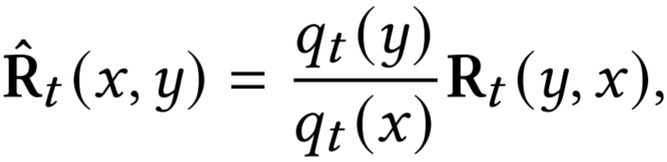
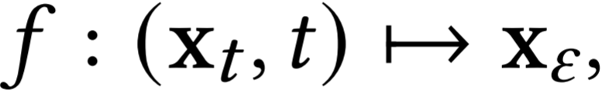
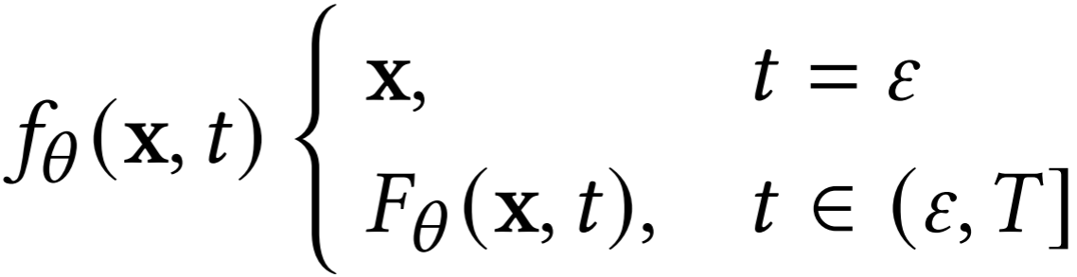
ChongqingUniversity of Technology
ATAI
ChongqingUniversity _{AdvancedTechniqueof}
of Technology Artificial Intelligence
ATAI
AdvancedTechniqueof
Artificial Intelligence
Method
(7)
(8)
(9)
(10)
Notes:
### 4.1潜在行为建模
推荐任务的主要目标是优化公式（2）。假设推荐系统中存在K种不同的用户行为（例如，“喜欢”、“不喜欢”、“评论”等），形成行为变量，那么用户\(i\)与项目\(j\)交互的概率可以重写为如下（7）
其中，我们将潜在行为嵌入到用户 - 项目交互建模中。然后，基于公式（7），我们可以将公式（2）重写为（8）
然而，由于积分的困难，优化这个目标仍然是一个挑战。为了解决这个问题，我们将用户 - 项目交互分解为K种潜在用户行为类型，并采用一种新颖的方法，即构建一个下界函数并最大化它。首先，我们有（9）
由于所使用的数据集是二元的，用户行为本质上是潜在的。在数学上，我们假设行为变量遵循一个分布，表示为\(Q(c)\)，其中\(\sum Q(c_{k}) = 1\)且\(Q(c_{k}) \geq 0\)。我们在下面的E步中估计\(Q(c_{k})\)，并将其视为一个常数。因此，基于詹森不等式，公式（9）中的右侧项可以重写为：
我们找到了公式（9）的一个下界。然而，我们不能直接优化公式（10），因为\(Q(c)\)是未知的。为了解决这个问题，我们创新地提出了一种广义期望最大化（EM）方法，该方法迭代地优化目标函数并保证收敛。其核心思想是，从一个初始模型参数\(\theta\)开始，我们在E步（行为和偏好学习）中估计行为分布\(Q(c)\)。一旦我们得到了\(Q(c)\)的值，我们就在M步（双重对比学习）中通过最大化公式（9）来更新参数\(\theta\)。这个迭代过程重复进行，直到似然不再增加。使用EM框架，我们可以有效地处理由于缺失行为分布\(Q(c)\)而导致的不完整性，从而能够对解耦的行为和模型参数\(\theta\)进行可靠的估计。

Slide 7
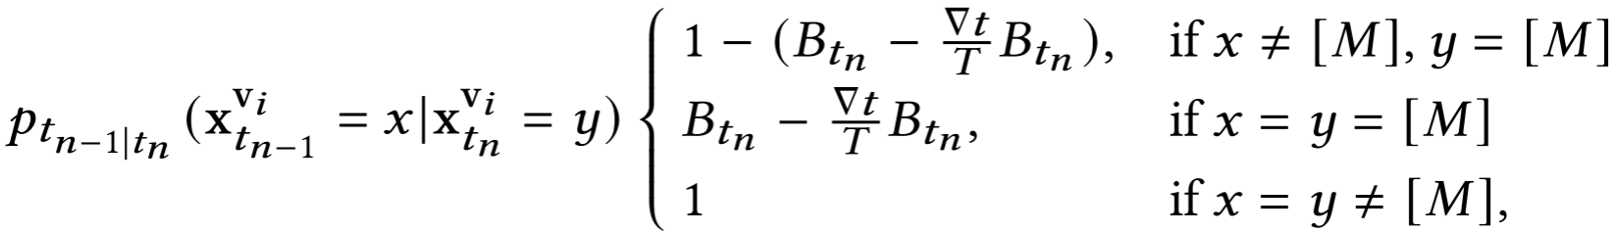
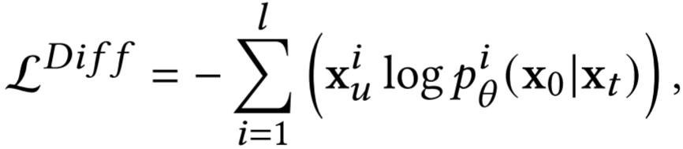
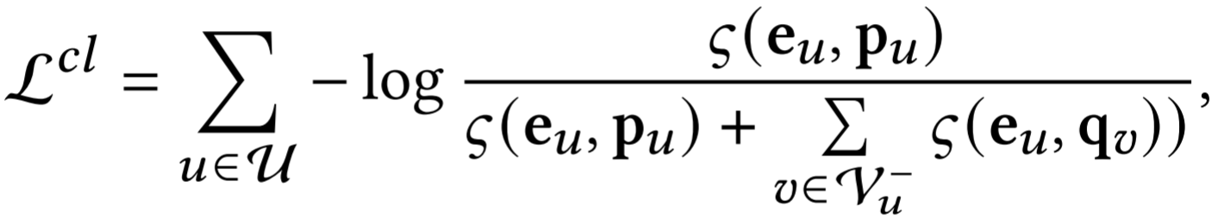
ChongqingUniversity of Technology
ATAI
ChongqingUniversity _{AdvancedTechniqueof}
of Technology Artificial Intelligence
ATAI
AdvancedTechniqueof
Artificial Intelligence
Method
(11)
(12)
(13)
(14)
(15)
Notes:
### 4.1潜在行为建模
推荐任务的主要目标是优化公式（2）。假设推荐系统中存在K种不同的用户行为（例如，“喜欢”、“不喜欢”、“评论”等），形成行为变量，那么用户\(i\)与项目\(j\)交互的概率可以重写为如下（7）
其中，我们将潜在行为嵌入到用户 - 项目交互建模中。然后，基于公式（7），我们可以将公式（2）重写为（8）
然而，由于积分的困难，优化这个目标仍然是一个挑战。为了解决这个问题，我们将用户 - 项目交互分解为K种潜在用户行为类型，并采用一种新颖的方法，即构建一个下界函数并最大化它。首先，我们有（9）
由于所使用的数据集是二元的，用户行为本质上是潜在的。在数学上，我们假设行为变量遵循一个分布，表示为\(Q(c)\)，其中\(\sum Q(c_{k}) = 1\)且\(Q(c_{k}) \geq 0\)。我们在下面的E步中估计\(Q(c_{k})\)，并将其视为一个常数。因此，基于詹森不等式，公式（9）中的右侧项可以重写为：
我们找到了公式（9）的一个下界。然而，我们不能直接优化公式（10），因为\(Q(c)\)是未知的。为了解决这个问题，我们创新地提出了一种广义期望最大化（EM）方法，该方法迭代地优化目标函数并保证收敛。其核心思想是，从一个初始模型参数\(\theta\)开始，我们在E步（行为和偏好学习）中估计行为分布\(Q(c)\)。一旦我们得到了\(Q(c)\)的值，我们就在M步（双重对比学习）中通过最大化公式（9）来更新参数\(\theta\)。这个迭代过程重复进行，直到似然不再增加。使用EM框架，我们可以有效地处理由于缺失行为分布\(Q(c)\)而导致的不完整性，从而能够对解耦的行为和模型参数\(\theta\)进行可靠的估计。

Slide 8

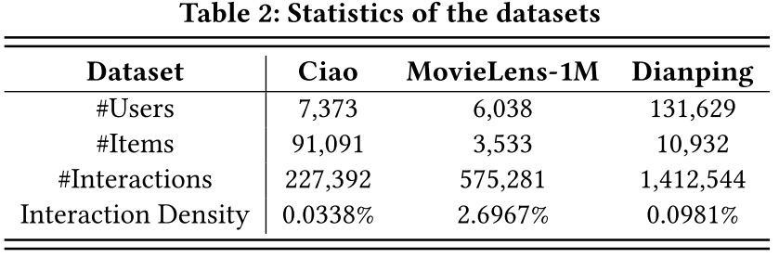
ATAI
ChongqingUniversity _{AdvancedTechniqueof}
of Technology Artificial Intelligence
ChongqingUniversity of Technology
ATAI
AdvancedTechniqueof
Artificial Intelligence
Experiments

Slide 9
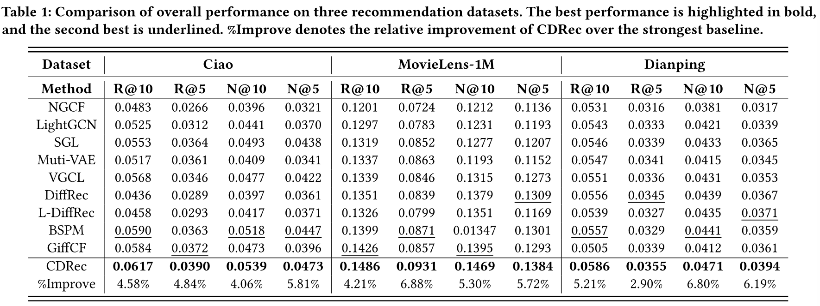
ATAI
ChongqingUniversity _{AdvancedTechniqueof}
of Technology Artificial Intelligence
ChongqingUniversity of Technology
ATAI
AdvancedTechniqueof
Artificial Intelligence
Experiments

Slide 10
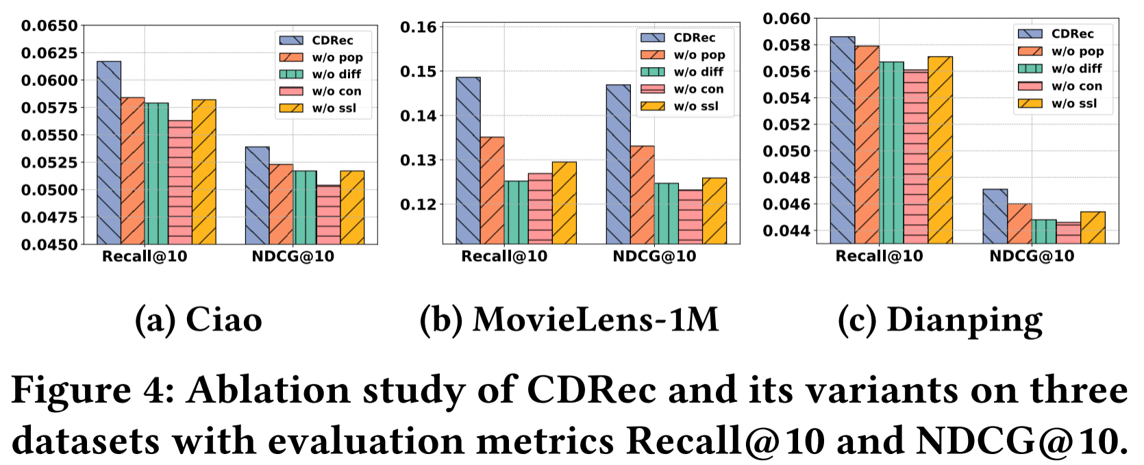
ATAI
ChongqingUniversity _{AdvancedTechniqueof}
of Technology Artificial Intelligence
ChongqingUniversity of Technology
ATAI
AdvancedTechniqueof
Artificial Intelligence
Experiments
Notes:
在 Gowalla 数据集上的的收敛轮数和每批训练时间，以及总的训练时间，本文提出的方法与现有最先进的方法相比也具有竞争力，其方法推荐准确且高效。
消融实验，行为对比学习（BCL）和偏好引导对比学习（PCL），行为解耦（BCL）对于建模用户和项目很重要。PCL 在更好的对比学习和表示增强中起着关键作用。

Slide 11
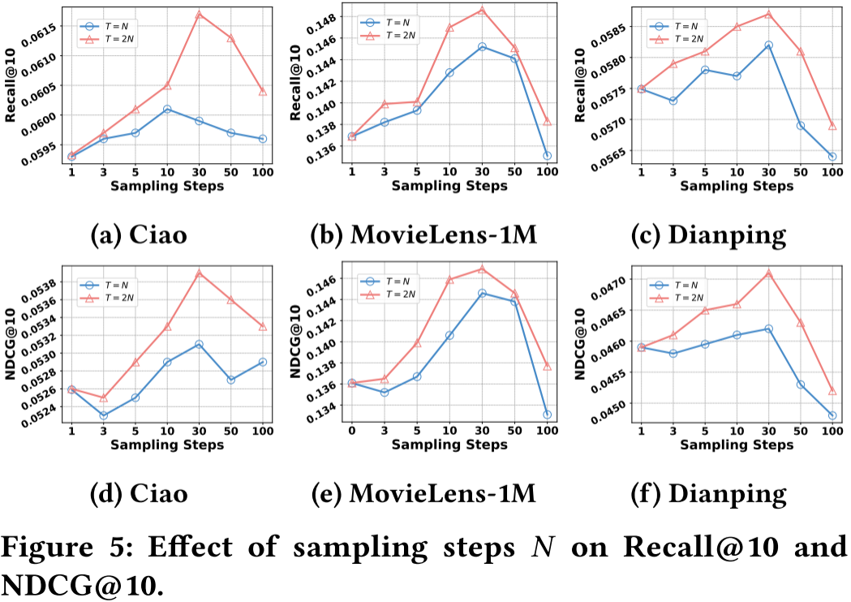
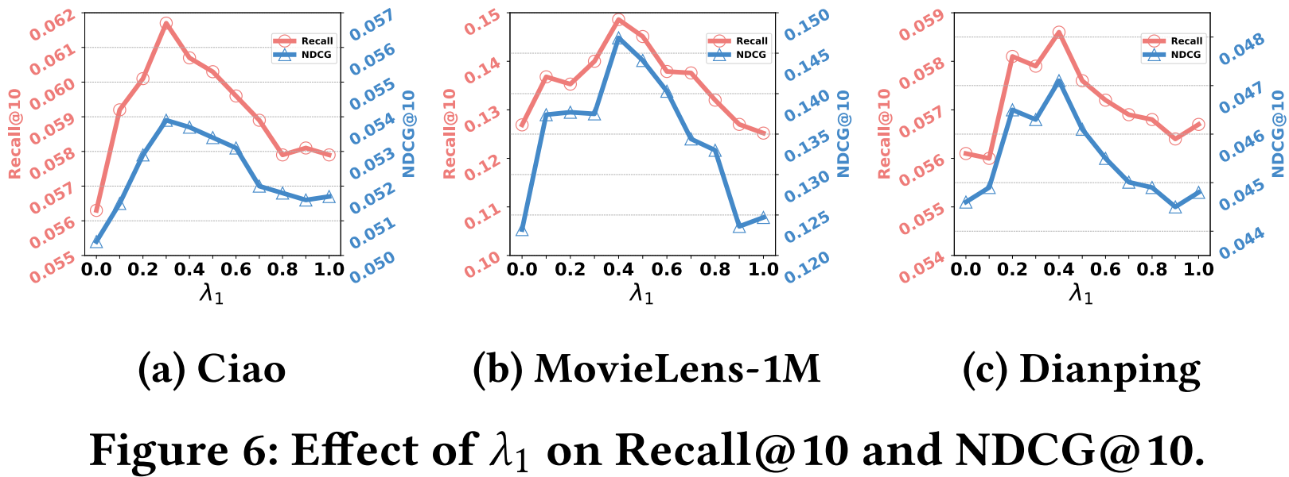
ATAI
ChongqingUniversity _{AdvancedTechniqueof}
of Technology Artificial Intelligence
ChongqingUniversity of Technology
ATAI
AdvancedTechniqueof
Artificial Intelligence
Experiments
Notes:
在 Gowalla 数据集上的的收敛轮数和每批训练时间，以及总的训练时间，本文提出的方法与现有最先进的方法相比也具有竞争力，其方法推荐准确且高效。
消融实验，行为对比学习（BCL）和偏好引导对比学习（PCL），行为解耦（BCL）对于建模用户和项目很重要。PCL 在更好的对比学习和表示增强中起着关键作用。

Slide 12
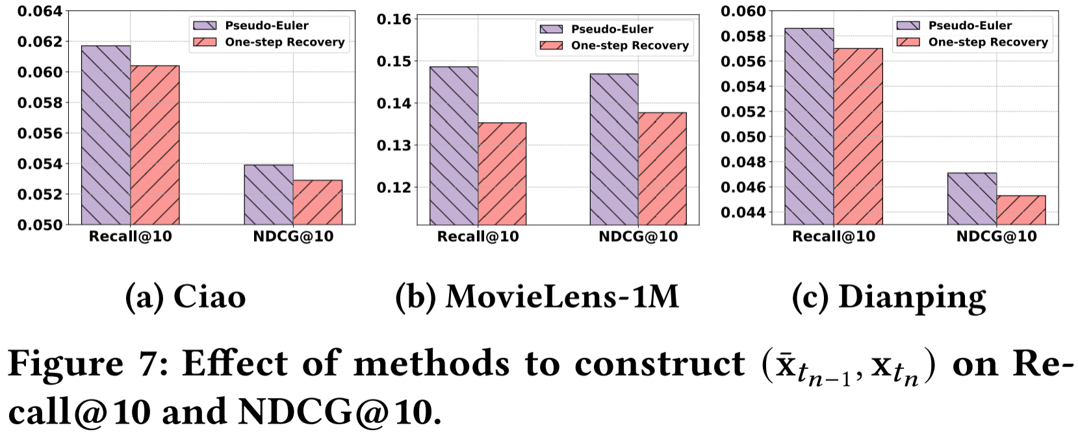
ATAI
ChongqingUniversity _{AdvancedTechniqueof}
of Technology Artificial Intelligence
ChongqingUniversity of Technology
ATAI
AdvancedTechniqueof
Artificial Intelligence
Experiments
Notes:
为了验证行为解耦的有效性，我们使用一个真实的多行为 IJCAI 数据集进行了额外的实验，该数据集包含四种类型的用户行为：页面浏览、收藏、加入购物车和购买。我们将这四种类型的行为整合到一个统一的用户 - 项目交互矩阵中并在其上进行实验。
表 5 表明当k=4时达到最佳性能，这与 IJCAI 数据集中的用户行为数量 4 相吻合。这也表明我们的模型可以有效地从多行为数据集中学习，捕捉不同类型用户 - 项目交互之间的细微差别和区别。
在真实多行为数据集上与不同方法的性能比较
表 6 展示了所提出的 DBCR 方法在 IJCAI 数据集（一个真实的多行为数据集）上与现有最先进方法相比的优越性能。这强调了我们的方法在处理此类多行为数据集方面的有效性，从而加强了其实际相关性和更广泛应用的潜力。

Slide 13
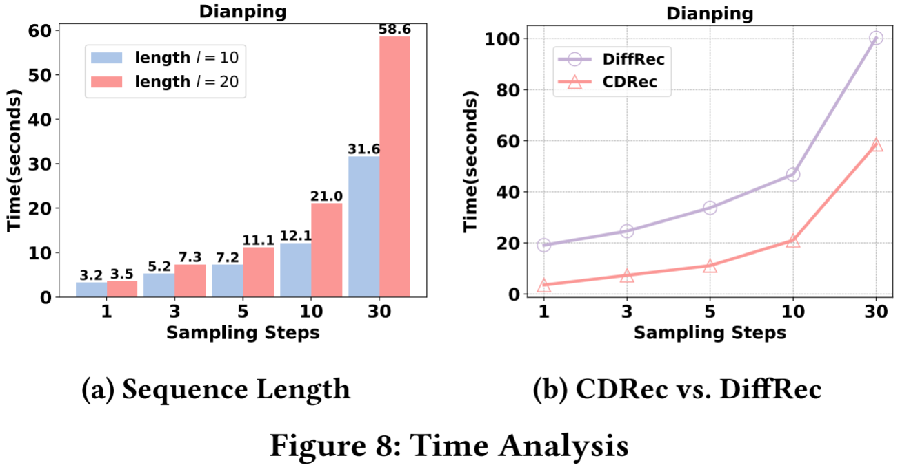
ATAI
ChongqingUniversity _{AdvancedTechniqueof}
of Technology Artificial Intelligence
ChongqingUniversity of Technology
ATAI
AdvancedTechniqueof
Artificial Intelligence
Experiments
Notes:
为了验证行为解耦的有效性，我们使用一个真实的多行为 IJCAI 数据集进行了额外的实验，该数据集包含四种类型的用户行为：页面浏览、收藏、加入购物车和购买。我们将这四种类型的行为整合到一个统一的用户 - 项目交互矩阵中并在其上进行实验。
表 5 表明当k=4时达到最佳性能，这与 IJCAI 数据集中的用户行为数量 4 相吻合。这也表明我们的模型可以有效地从多行为数据集中学习，捕捉不同类型用户 - 项目交互之间的细微差别和区别。
在真实多行为数据集上与不同方法的性能比较
表 6 展示了所提出的 DBCR 方法在 IJCAI 数据集（一个真实的多行为数据集）上与现有最先进方法相比的优越性能。这强调了我们的方法在处理此类多行为数据集方面的有效性，从而加强了其实际相关性和更广泛应用的潜力。

Slide 14
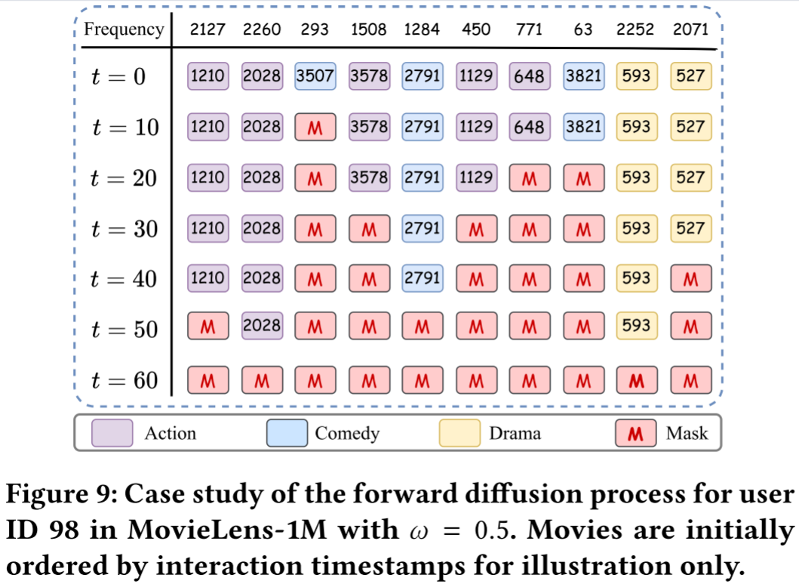
ATAI
ChongqingUniversity _{AdvancedTechniqueof}
of Technology Artificial Intelligence
ChongqingUniversity of Technology
ATAI
AdvancedTechniqueof
Artificial Intelligence
Experiments
Notes:
为了验证行为解耦的有效性，我们使用一个真实的多行为 IJCAI 数据集进行了额外的实验，该数据集包含四种类型的用户行为：页面浏览、收藏、加入购物车和购买。我们将这四种类型的行为整合到一个统一的用户 - 项目交互矩阵中并在其上进行实验。
表 5 表明当k=4时达到最佳性能，这与 IJCAI 数据集中的用户行为数量 4 相吻合。这也表明我们的模型可以有效地从多行为数据集中学习，捕捉不同类型用户 - 项目交互之间的细微差别和区别。
在真实多行为数据集上与不同方法的性能比较
表 6 展示了所提出的 DBCR 方法在 IJCAI 数据集（一个真实的多行为数据集）上与现有最先进方法相比的优越性能。这强调了我们的方法在处理此类多行为数据集方面的有效性，从而加强了其实际相关性和更广泛应用的潜力。

Slide 15


ChongqingUniversity of Technology
ATAI
ChongqingUniversity _{AdvancedTechniqueof}
of Technology Artificial Intelligence
ATAI
AdvancedTechniqueof
Artificial Intelligence
Thanks!

